Slide 1
Внеклассное мероприятие
Викторина
«В гостях у Старичка-Лесовичка»
2 класс
Учитель начальных классов
МБОУ «СОШ имени А.Джанибекова
с.Растопуловка»
Агамбетова Вераника Эдуардовна

Slide 2


Slide 3
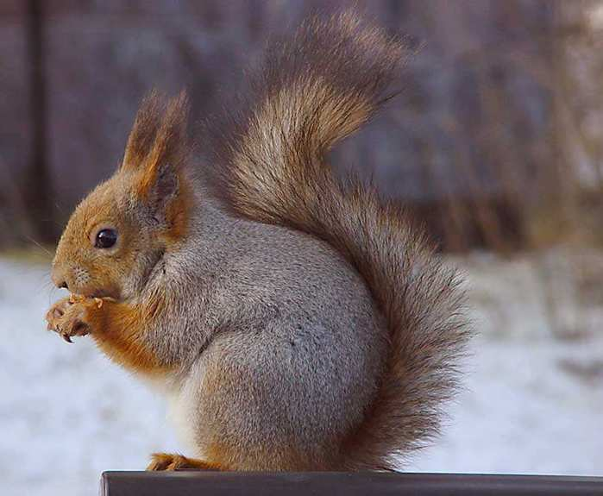
1. Разминка
а) Кто был летом рыжий, а зимой становится серый?
белка

Slide 4
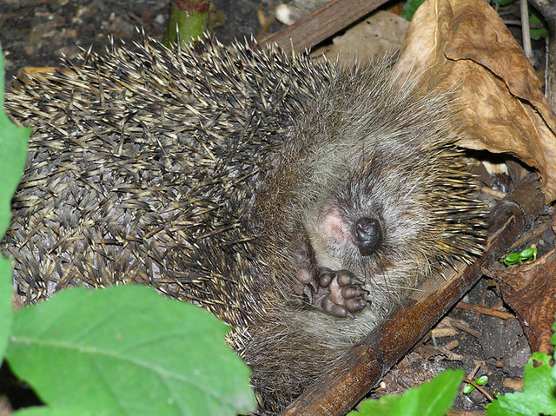
б) Что делает ёж зимой?
Ёж спит.

Slide 5
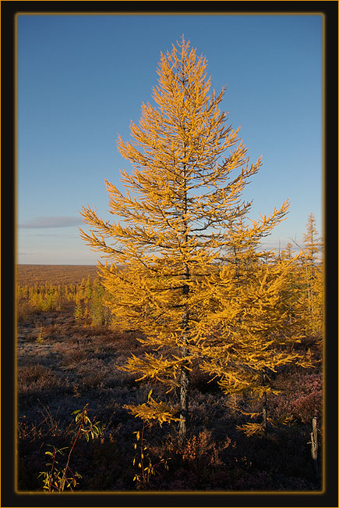
в) Какое хвойное дерево сбрасывает на зиму листву?
лиственница

Slide 6
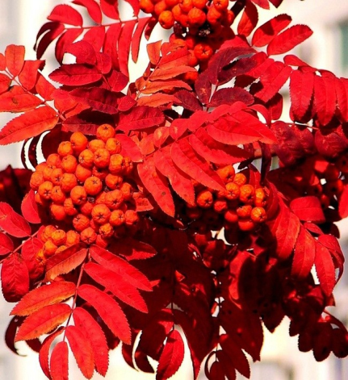

г) У каких деревьев осенью листья красные?
рябина
клён

Slide 7
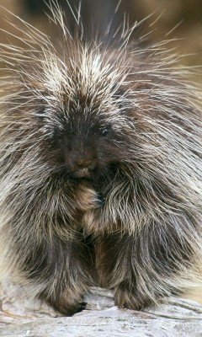
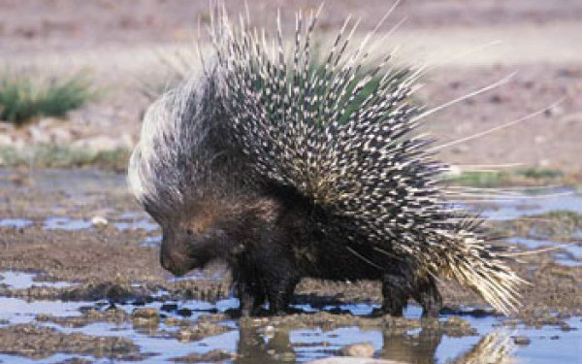
д) Какой зверь похож на ежа?
дикобраз

Slide 8
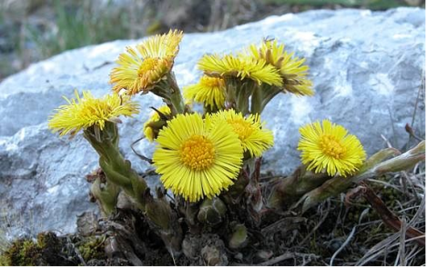
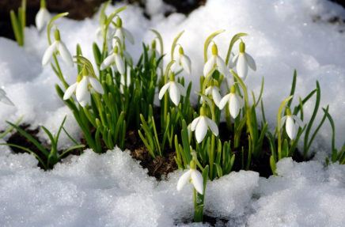
е)Какие цветы расцветают весной первыми?
мать-и-мачеха
подснежники

Slide 9
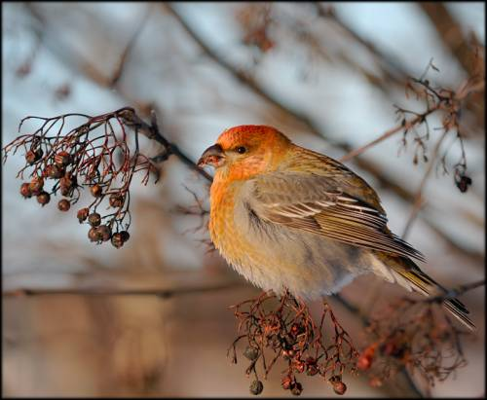
ж)Какая птица выводит птенцов зимой?
клёст

Slide 10
2. «Закончи пословицы и поговорки»
1) Не за то волка бьют, что сер, а за то …
(что овцу съел)
2) Волка ноги…
(кормят)
3) Не учи орла летать, а соловья …
(петь)
4) Здоровое дерево дятел …
(не долбит)

Slide 11
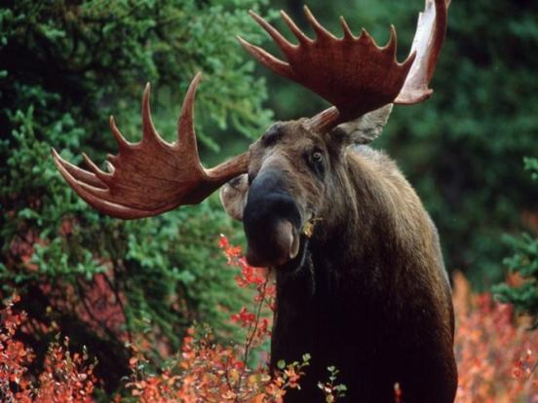
3. «Загадочные животные»
СОЛЬ
(лось)

Slide 12
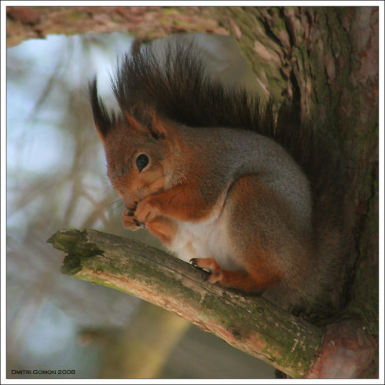
ЛАКБЕ
(белка)

Slide 13
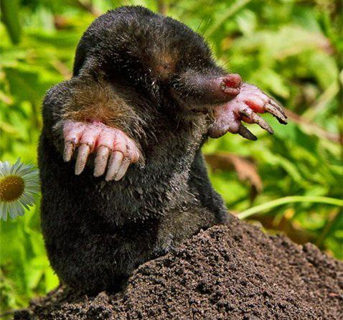
РОКТ
(крот)

Slide 14
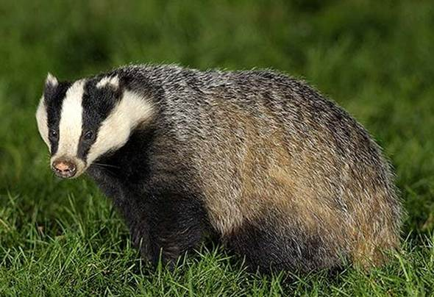
КУРСБА
(барсук)

Slide 15
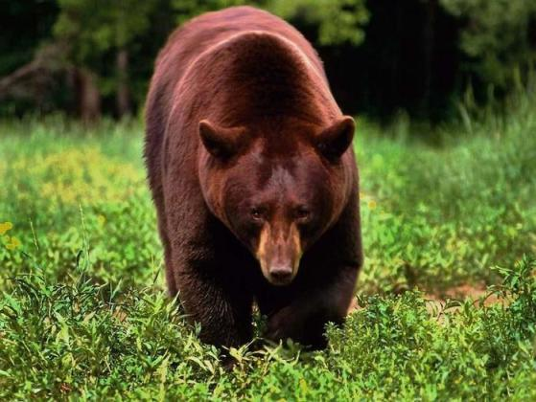
ДВЕМЕДЬ
(медведь)

Slide 16
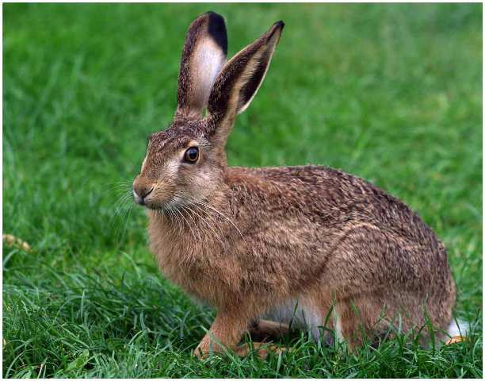
ЦАЗЯ
(заяц)

Slide 17


4. Кроссворд «Подарки леса»
1
Д
Е
2
Г
Р
И
Б
Е
3
В
З
4
О
Р
Е
Х
И
М
5
Ж
Ё
Л
У
Д
И
Я
Н
6
Ш
И
Ш
К
И
К
А

Slide 18
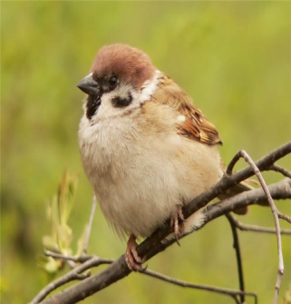
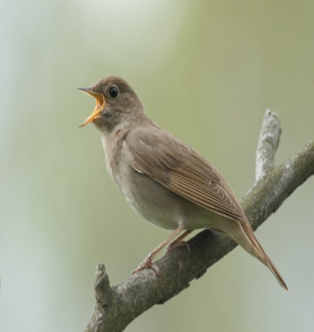
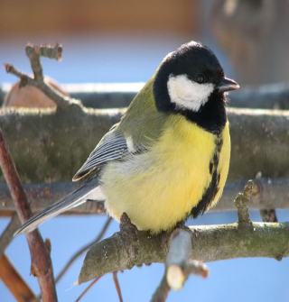
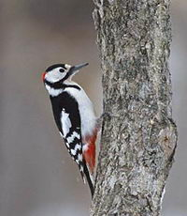
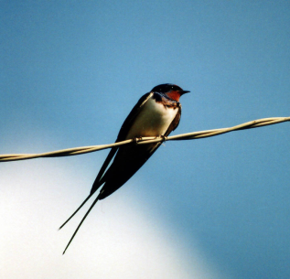

5. «Узнай птицу»
воробей
синица
соловей
голубь
дятел
ласточка

Slide 19
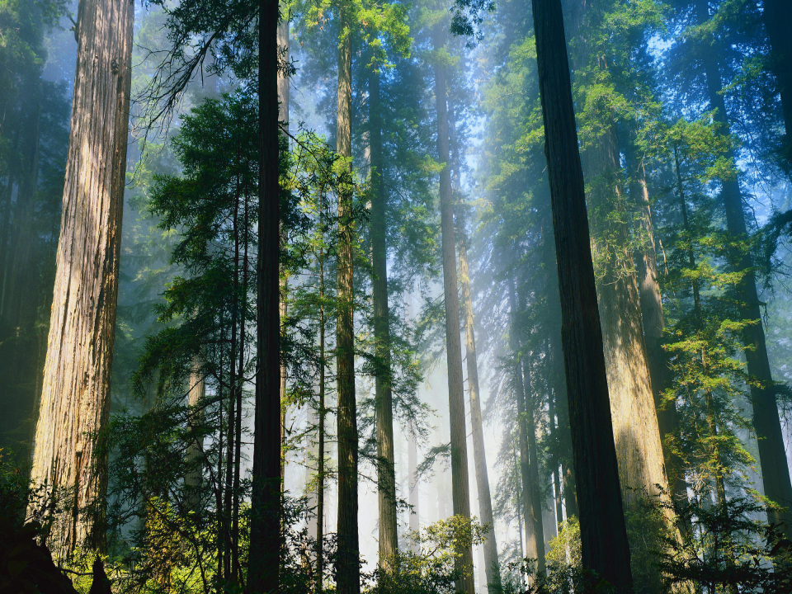
Спасибо за внимание!

Slide 20
Использованные ресурсы:
Лесовичокhttp://images.yandex.ru/yandsearch?source=wiz&fp=0&text=%D0%BB%D0%B5%D1%81%D0%BE%D0%B2%D0%B8%D1%87%D0%BE%D0%BA%20%D0%BA%D0%B0%D1%80%D1%82%D0%B8%D0%BD%D0%BA%D0%B8&noreask=1&pos=0&lr=47&rpt=simage&uinfo=ww-1263-wh-847-fw-1021-fh-598-pd-1&img_url=http%3A%2F%2Fwww.stihi.ru%2Fpics%2F2008%2F12%2F16%2F2518.jpg
Белка://images.yandex.ru/yandsearch?p=30&text=%D0%B1%D0%B5%D0%BB%D0%BA%D0%B0%20%D0%BA%D0%B0%D1%80%D1%82%D0%B8%D0%BD%D0%BA%D0%B8&fp=30&pos=902&uinfo=ww-1263-wh-847-fw-1038-fh-598-pd-1&rpt=simage&img_url=http%3A%2F%2Fcs10533.userapi.com%2Fu162172237%2F-6%2Fs_b934a300.jpg
Медведьhttp://images.yandex.ru/yandsearch?p=6&text=%D0%BC%D0%B5%D0%B4%D0%B2%D0%B5%D0%B4%D1%8C%20%D0%BA%D0%B0%D1%80%D1%82%D0%B8%D0%BD%D0%BA%D0%B8&fp=6&pos=199&uinfo=ww-1263-wh-847-fw-1038-fh-598-pd1&rpt=simage&img_url=http%3A%2F%2Fimg1.liveinternet.ru%2Fimages%2Fattach%2Fc%2F4%2F78%2F767%2F78767901_4_oktyabrya__Vsemirnuyy_den_zaschituy_zhivotnuyh_29.jpg
Заяцhttp://images.yandex.ru/yandsearch?text=%D0%B7%D0%B0%D1%8F%D1%86%20%D0%BA%D0%B0%D1%80%D1%82%D0%B8%D0%BD%D0%BA%D0%B8&fp=0&pos=4&uinfo=ww-1263-wh-847-fw-1038-fh-598-pd-1&rpt=simage&img_url=http%3A%2F%2Fkemclub.ru%2Fbest%2F3524737.jpg
Барсукhttp://images.yandex.ru/yandsearch?text=%D0%B1%D0%B0%D1%80%D1%81%D1%83%D0%BA%20%20%D0%BA%D0%B0%D1%80%D1%82%D0%B8%D0%BD%D0%BA%D0%B8&fp=0&pos=11&uinfo=ww-1263-wh-847-fw-1038-fh-598-pd-1&rpt=simage&img_url=http%3A%2F%2Fi015.radikal.ru%2F1107%2F0f%2Fcdbc4a8f81c6.jpg
Кротhttp://images.yandex.ru/yandsearch?text=%20%D0%BA%D1%80%D0%BE%D1%82%20%20%D0%BA%D0%B0%D1%80%D1%82%D0%B8%D0%BD%D0%BA%D0%B8&fp=0&pos=11&uinfo=ww-1263-wh-847-fw-1038-fh-598-pd-1&rpt=simage&img_url=http%3A%2F%2Fkatyaburg.ru%2Fsites%2Fdefault%2Ffiles%2Fgivotnie_pricolnie_foto_266.jpg
Лосьhttp://images.yandex.ru/yandsearch?text=%D0%BB%D0%BE%D1%81%D1%8C%20%20%20%D0%BA%D0%B0%D1%80%D1%82%D0%B8%D0%BD%D0%BA%D0%B8&fp=0&pos=9&uinfo=ww-1263-wh-847-fw-1038-fh-598-pd-1&rpt=simage&img_url=http%3A%2F%2Fstatic.ngs.ru%2Fnews%2Fpreview%2Ffe51f599fe2c67ca550aab9f3da6b4480cff02a2_667.jpg
Воробейhttp://images.yandex.ru/yandsearch?p=4&text=%D0%B2%D0%BE%D1%80%D0%BE%D0%B1%D0%B5%D0%B9%20%20%20%D0%BA%D0%B0%D1%80%D1%82%D0%B8%D0%BD%D0%BA%D0%B8&fp=4&pos=144&uinfo=ww-1263-wh-847-fw-1038-fh-598-pd-1&rpt=simage&img_url=http%3A%2F%2Fcs407416.userapi.com%2Fu182441070%2Fe_105bb006.jpg
Синицаhttp://images.yandex.ru/yandsearch?text=%D1%81%D0%B8%D0%BD%D0%B8%D1%86%D0%B0%20%20%D0%BA%D0%B0%D1%80%D1%82%D0%B8%D0%BD%D0%BA%D0%B8&fp=0&pos=8&uinfo=ww-1263-wh-847-fw-1038-fh-598-pd-1&rpt=simage&img_url=http%3A%2F%2Fsinizi.narod.ru%2Fsingal1.jpg
Ласточкаhttp://images.yandex.ru/yandsearch?text=%D0%BB%D0%B0%D1%81%D1%82%D0%BE%D1%87%D0%BA%D0%B0%20%20%20%D0%BA%D0%B0%D1%80%D1%82%D0%B8%D0%BD%D0%BA%D0%B8&fp=0&pos=10&uinfo=ww-1263-wh-847-fw-1038-fh-598-pd-1&rpt=simage&img_url=http%3A%2F%2Fua4.rimg.info%2F1979568_5f85af824bedb2c380540.jpg

